Slide 1
WSR
УЧАСТИЕ ПРОФЕССИОНАЛЬННЫХ ОБРАЗОВАТЕЛЬНЫХ ОРГАНИЗАЦИЙ
В НАЦИОНАЛЬНЫХ ЧЕМПИОНАТАХ
<< >> WSR
КАК МЕХАНИЗМ ПОВЫШЕНИЯ КАЧЕСТВА ОБРАЗОВАНИЯ
МОЛОДЫЕ ПРОФЕССИОНАЛЫ
ДИРЕКТОР ОГБПОУ
<<КОСТРОМСКОЙ СТРОИТЕЛЬНЫЙ ТЕХНИКУМ>> БЛОХИН Н.В.

Slide 2
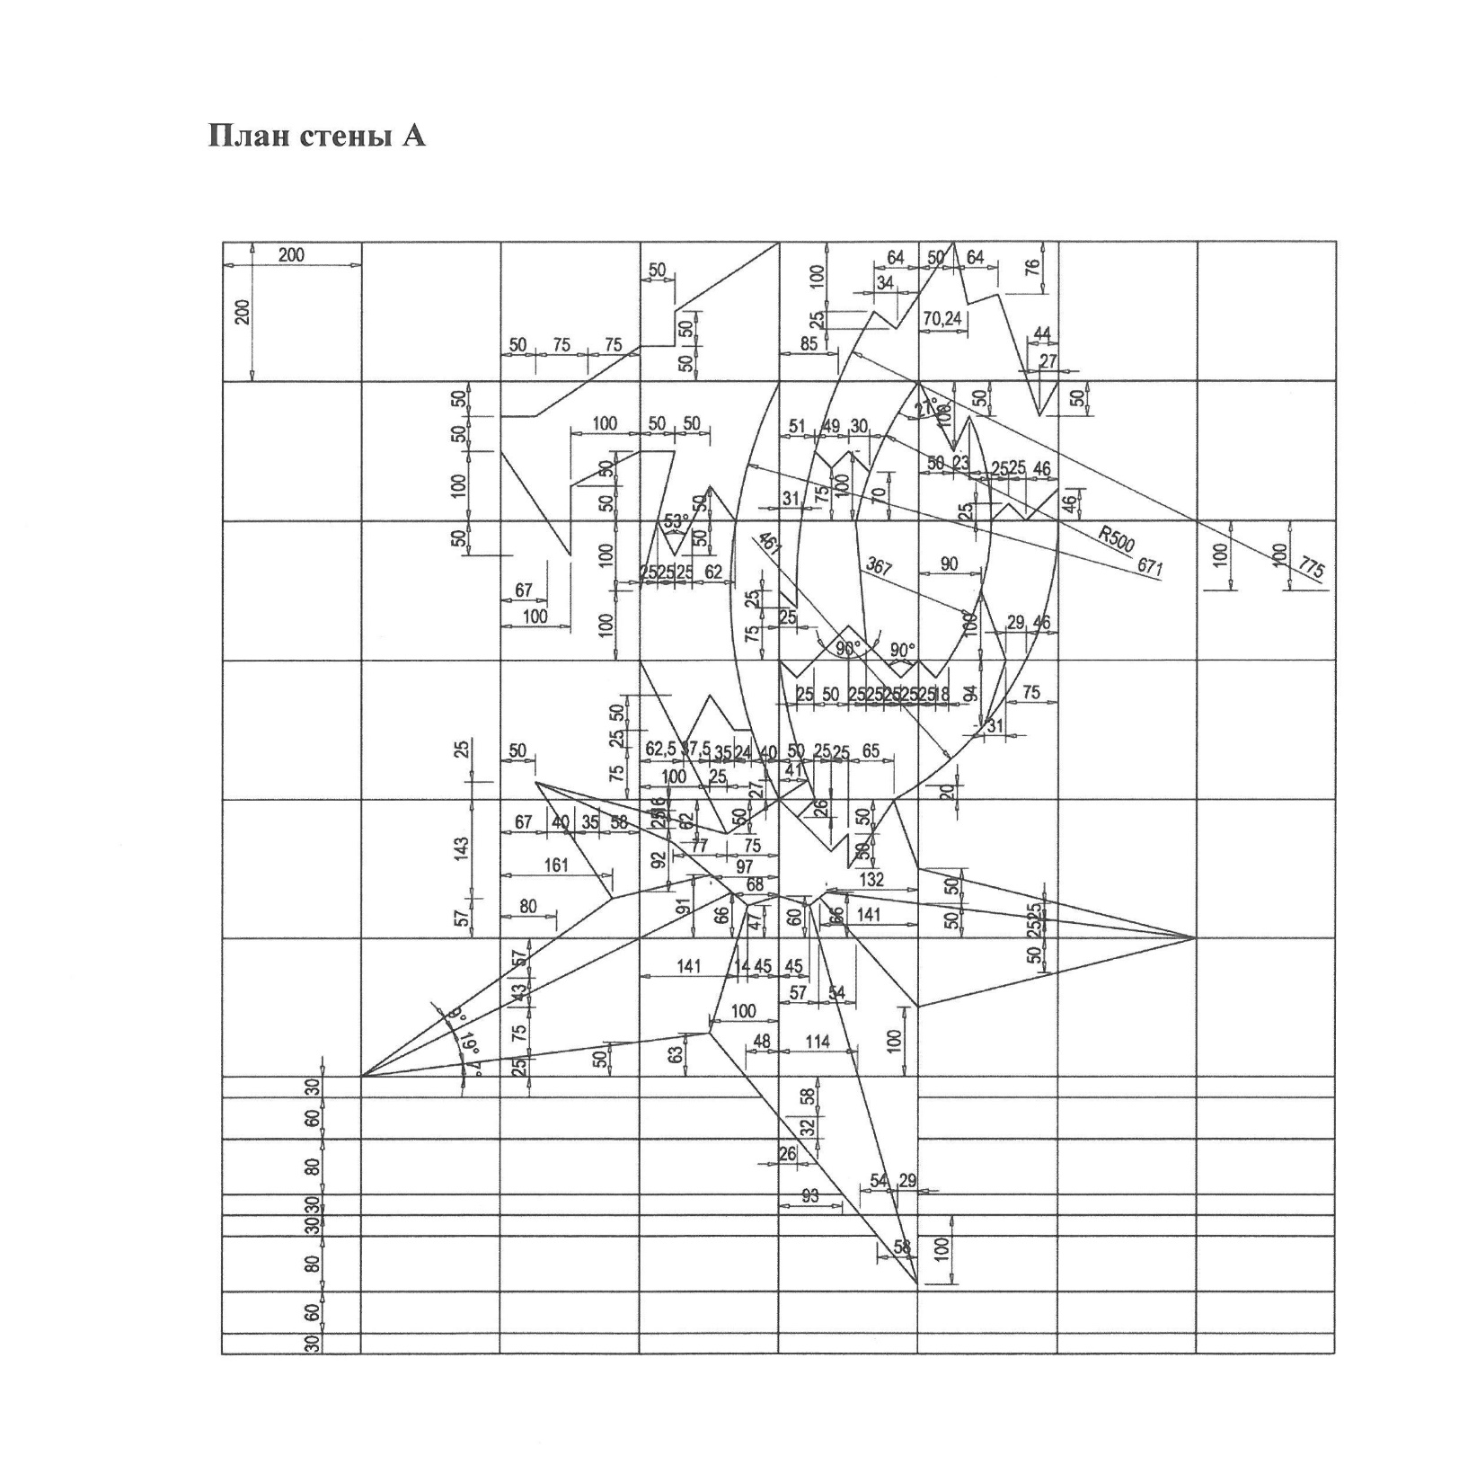

Slide 3
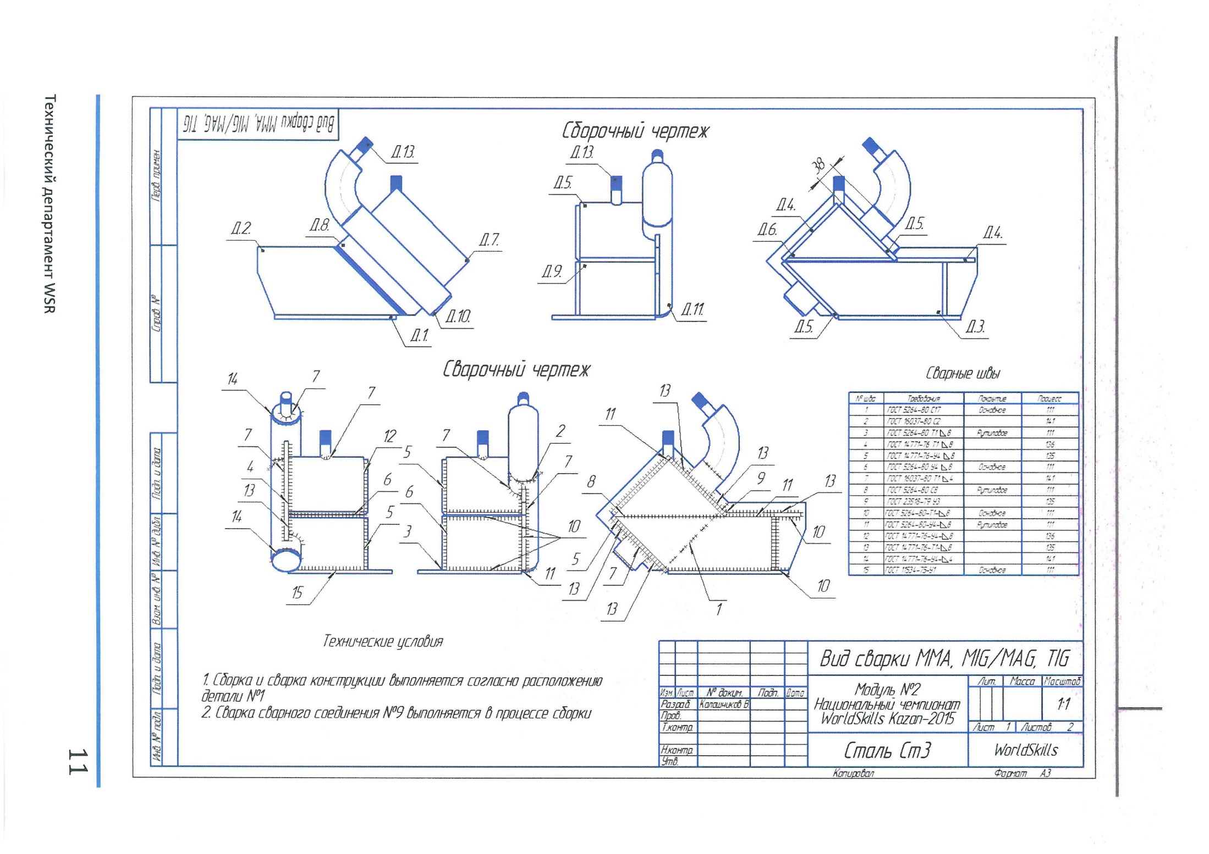

Slide 4
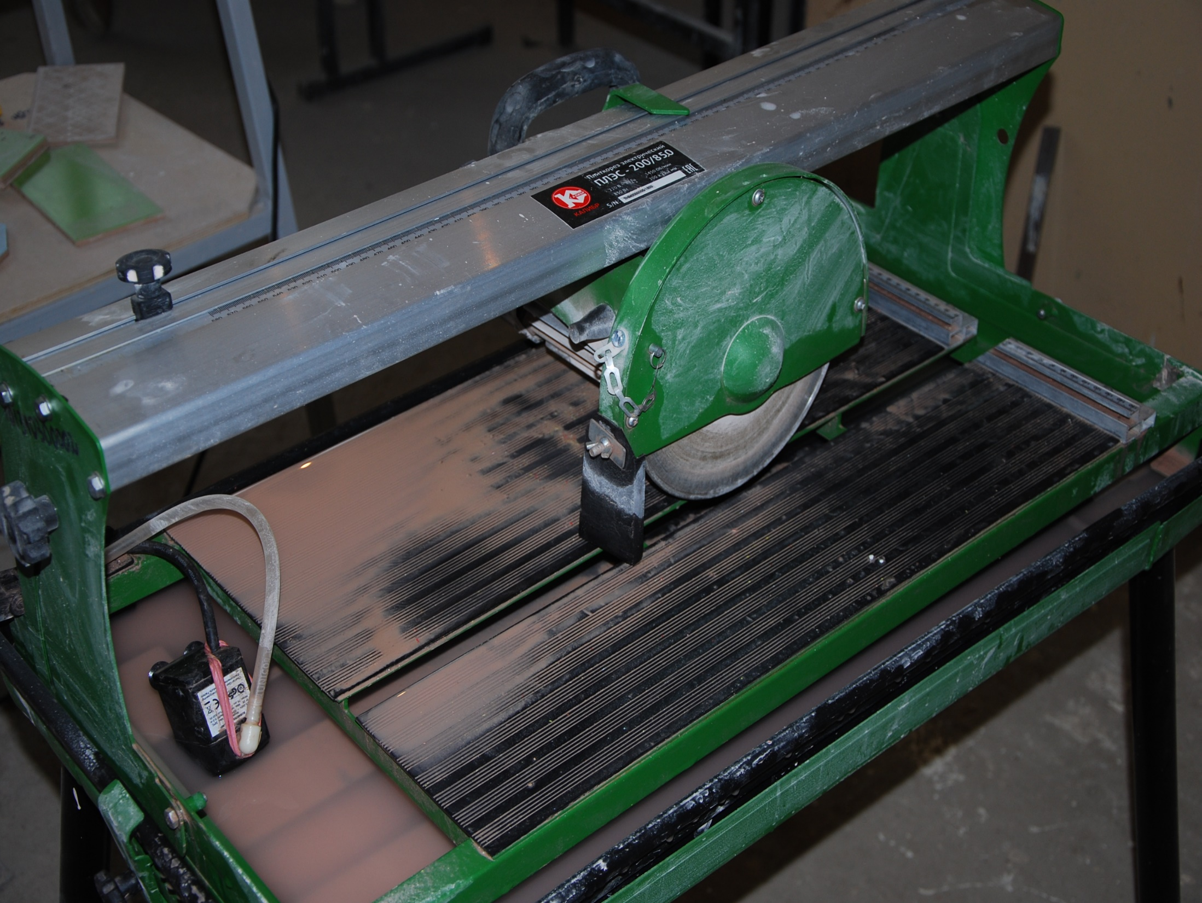

Slide 5
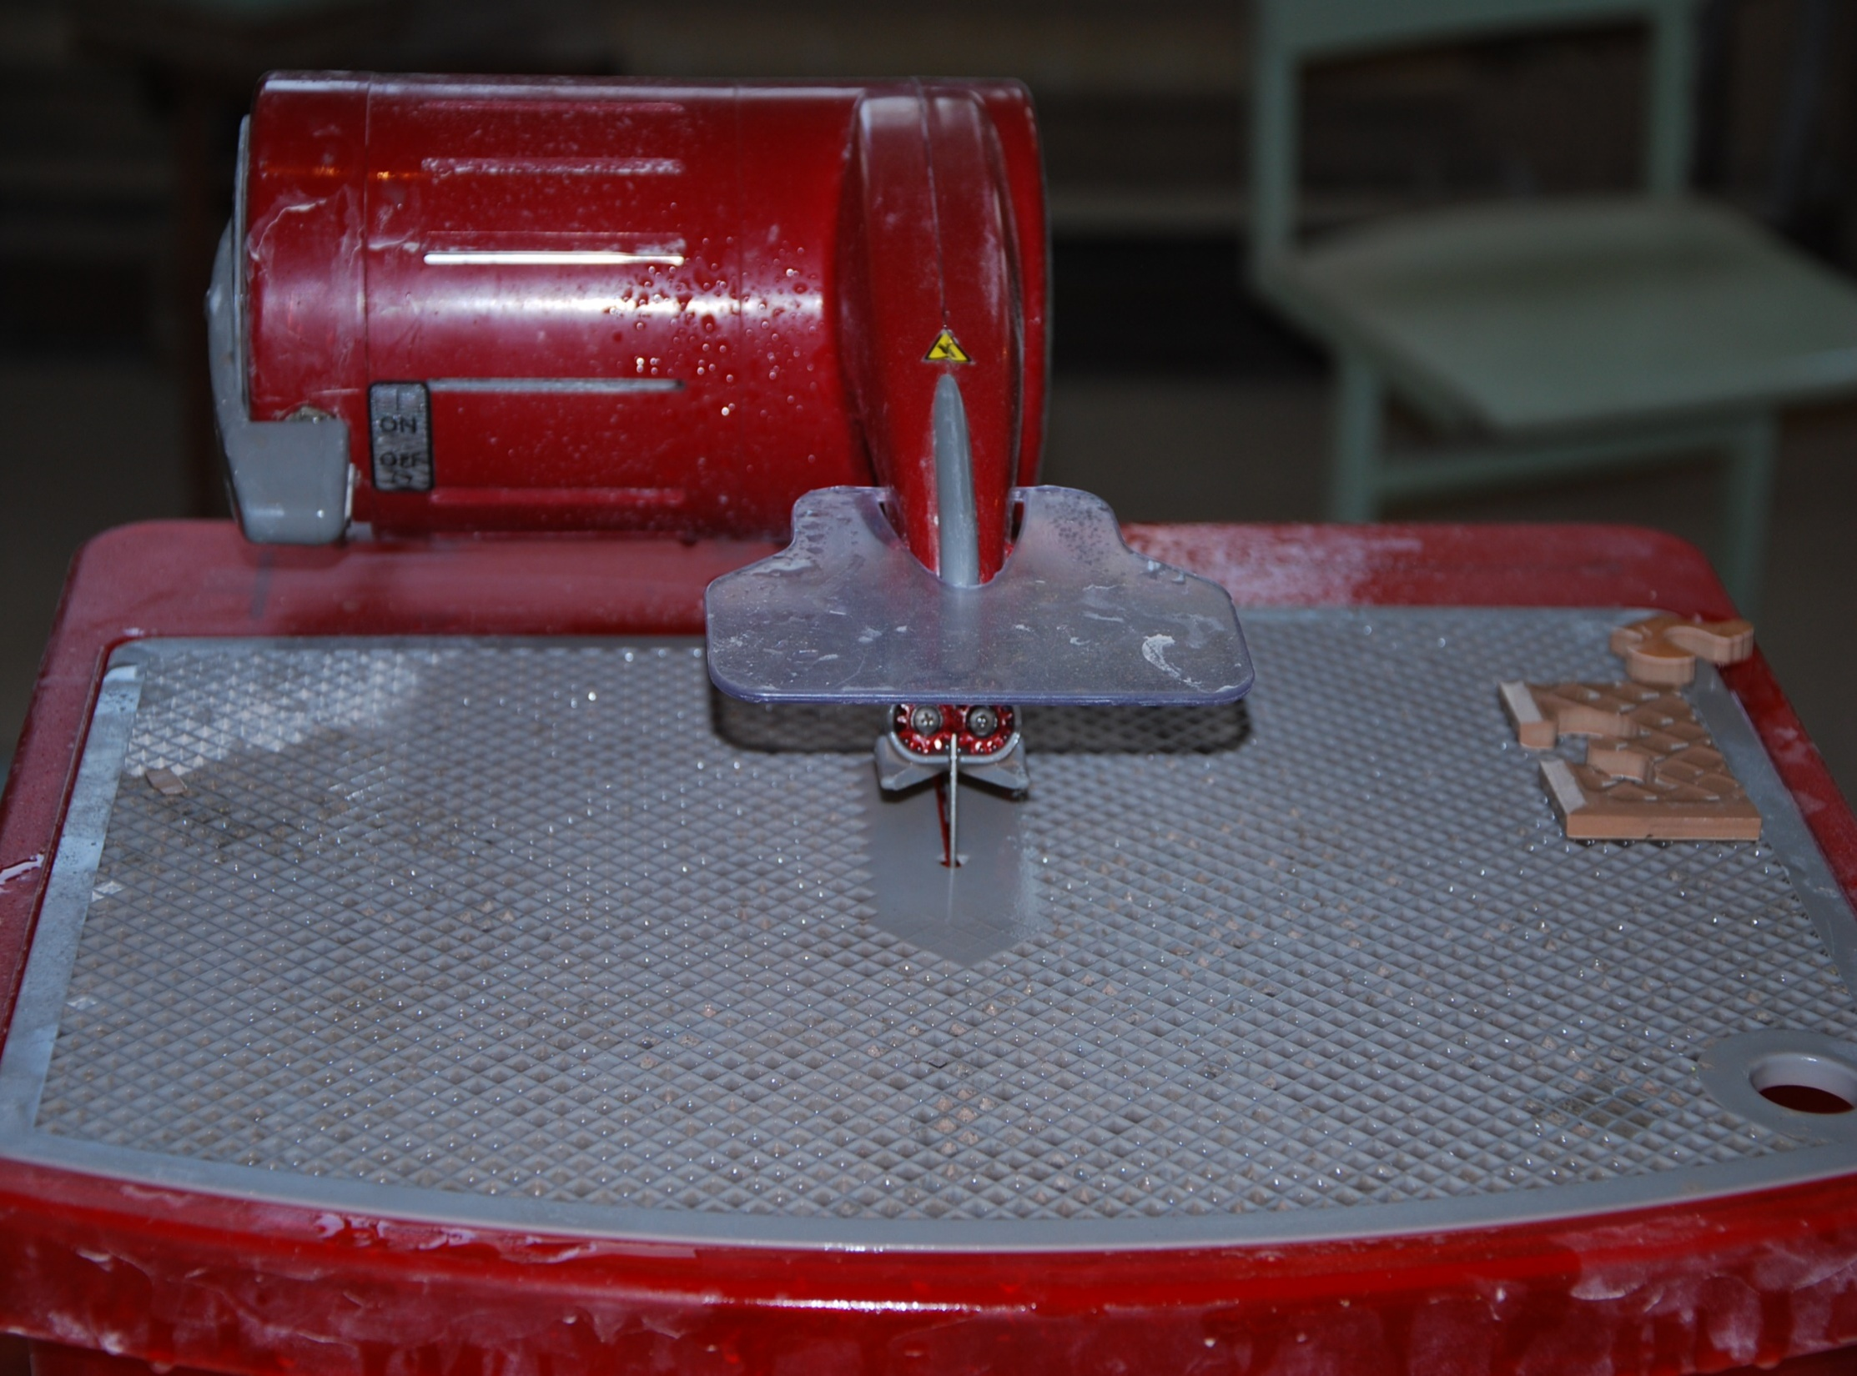

Slide 6
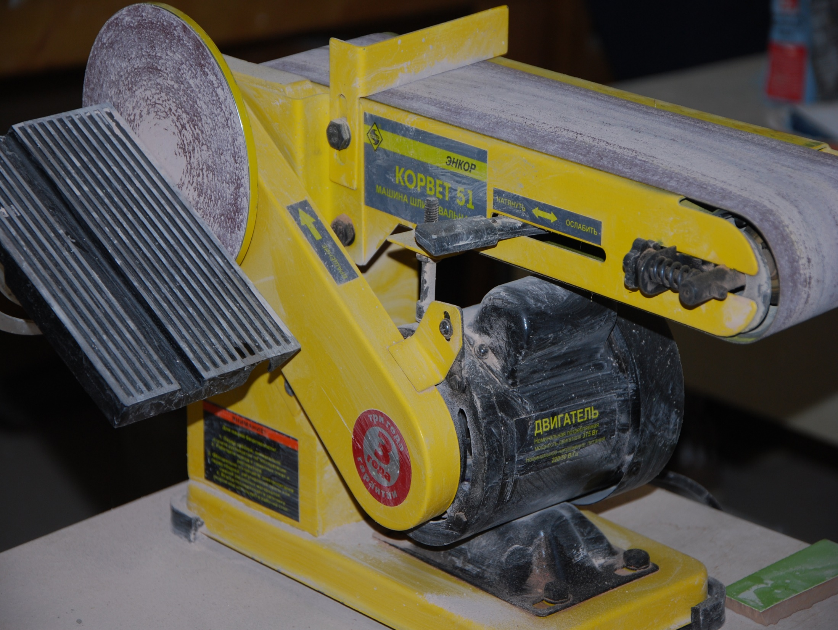

Slide 8
WSR 2015 г.
Затраты 756,8 т.р. | Соц. партнеры
КСТ 644,8 т.р. | ООО «Верхневолжский РКЦ» 162900 руб.
КНАУФ 112,0 т.р. | ИП «Секлюцкий С.А.» 10000 руб.
 | ООО «Дирекция капит. строительства» 10000 руб.
Итого затрат КСТ – 461,9 т.р. | Итого: 182900 руб.
WSR 2016 г.
Ярославль 3+3=6 чел. | Соц. партнеры
Красногорск 3 чел. | ЗАО «Капстрой» - 10,0
 | ООО «Мегаполис» - 2,0
Затраты: 213,5 | ООО «СКВира» - 30,0
КСТ – 114,5 т.р. | ООО «Твой Дом» - 5,0
 | ООО «ФИЦ» - 10,0
 | Союз строителей = 7,0 без документов
 | НАО «Свеза» - 25,0
 | ОО «ДЭЛИК» - 10,0 без документов
 | 99,0

Slide 9
WSR 14-18 ноября 2016 г.
Затраты на 5 рабочих мест в ценах на 01.06.16 г.
№ п/п | Компетенции | КСТ | Работодатель | КНАУФ | Итого
1 | Сухое строительство и штукатурные работы | 18667 | 12500 | 83127 | 114294
2 | Облицовка плиткой | 8036 | 161915 | - | 169951
3 | Малярные и декоративные работы | 12312 | 280570 | - | 292882
 | Всего: | 39015 | 454985 | 83127 | 577127
4 | Малярные и декоративные работы на 3 учащихся школ |  | +188041
 | Всего: | 39015 | 643026 | 83127 | 765168

Slide 10
ЗАДАЧИ: 1
РАЗВИВАТЬ И УВЕЛИЧИВАТЬ КОЛИЧЕСТВО
КОМПИТЕНЦИЙ В ЧЕМПИОНАТЕ ,,Молодые профессионалы,,
(WSR) C ЦЕЛЬЮ ПРИБЛИЖЕНИЯ НАШИХ
ОБРАЗОВАТЕЛЬНЫХ ПРОГРАММ
К МЕЖДУНАРОДНЫМ СТАНДАРТАМ.

Slide 11
ЗАДАЧИ:
2
РАЗРАБОТАТЬ ВАРИАТИВНУЮ ЧАСТЬ ОБРАЗОВАТЕЛЬНЫХ ПРОГРАММ С УЧЕТОМ СРАВНИТЕЛЬНОГО АНАЛИЗА ФГОС, ПРОФЕССИОНАЛЬНЫХ СТАНДАРТОВ И ПРОФЕССИОНАЛЬНЫХ СТАНДАРТОВ WSR.

Slide 12
ЗАДАЧИ:
3
ОБНОВИТЬ СОДЕРЖАНИЕ
ПРОФЕССИОНАЛЬНЫХ ПРОГРАММ
В СООТВЕТСТВИИ С ТРЕБОВАНИЯМИ
ФГОС, ПРОФЕССИОНАЛЬНЫХ СТАНДАРТОВ , РАБОТОДАТЕЛЕЙ.
WSR

Slide 13
СПАСИБО
ЗА ВНИМАНИЕ!

